Slide 1


Le harcèlement,
C’est quoi ?

Slide 2
A l’origine …
Le verbe « harceler » vient du vieux français « herseler » qui se traduit par « tourmenter, malmener ».
Les deux idées majeures de ce mot sont :
REPETITION et MALVEILLANCE.
Il existe différents types de harcèlement mais ils ont tous une incidence sur la santé des victimes.

Slide 3
Où trouve t-on du Harcèlement ?

Slide 4
Au Travail …
En famille, en couple …
A l’école …
Au collège, au lycée …
Malheureusement, PARTOUT

Slide 5
Différents types d’harcèlement
Harcèlement Téléphonique
Harcèlement Sexuel
Harcèlement Moral
Harcèlement Physique (stalking)
Cyber-harcèlement
Harcèlement Professionnel
Harcèlement de rue
Harcèlement scolaire

Slide 6

Qu’est ce que c’est le Harcèlement scolaire
?

Slide 7
Le Harcèlement scolaire
Selon l’Education Nationale, le harcèlement se définit comme une violence répétée qui peut être verbale, physique ou psychologique. Cette violence se retrouve aussi au sein de l'école : elle est le fait d'un ou de plusieurs élèves à l'encontre d'une victime qui ne peut se défendre.
« Le harcèlement vise la destruction progressive d’un individu ou d’un groupe par un autre individu ou un groupe, au moyen de pressions réitérées destinées à obtenir de force de l’individu quelque chose contre son gré et, ce faisant, à susciter et entretenir chez l’individu un état de terreur », Anne Bilheran, Docteure en Psychopathologie.
https://www.psychologue.net/articles/quels-sont-les-differents-types-de-harcelement

Slide 8


Le schéma du Harcèlement
la victime
le harceleur
les spectateurs passifs ou actifs

Slide 9
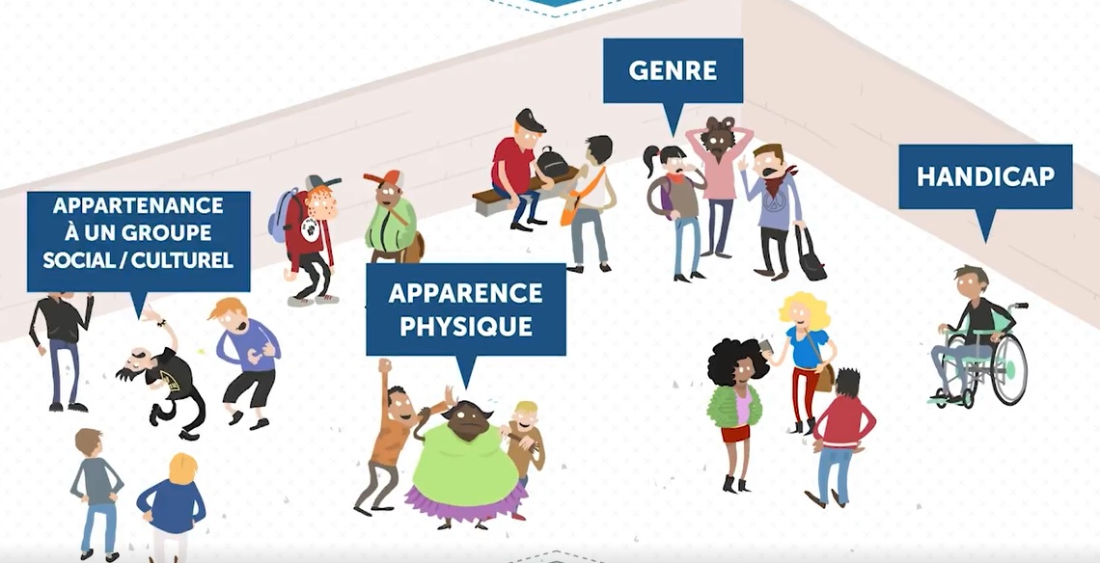
Les raisons des attaques d’harcèlement peuvent être multiples….
Source image « Comment lutter contre le harcèlement? » - FranceTV Education 2017

Slide 10
En quelques chiffres …
En 2017, le harcèlement scolaire concernait 700 000 élèves.
12% d’élèves de primaires sont harcelés
10% de collégiens sont harcelés
4% des lycéens sont harcelés
1 jeune sur 5 se fait cyberharceler.

Slide 11

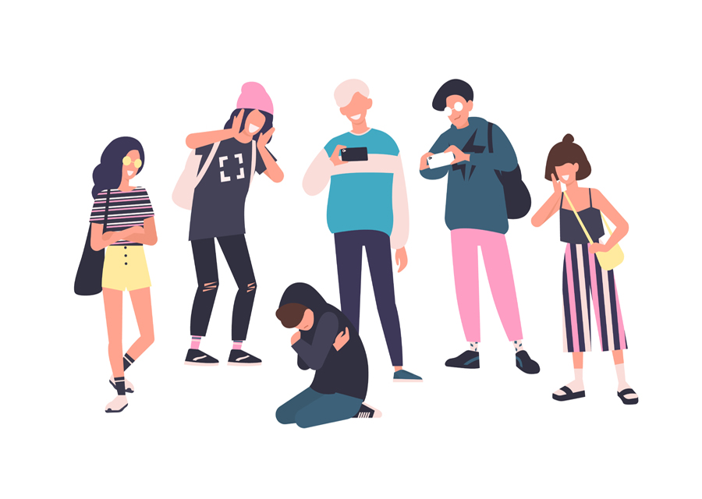
Les conséquences
Dépression
Phobie scolaire
Anxiété,
nervosité
Isolement
Suicide

Slide 12
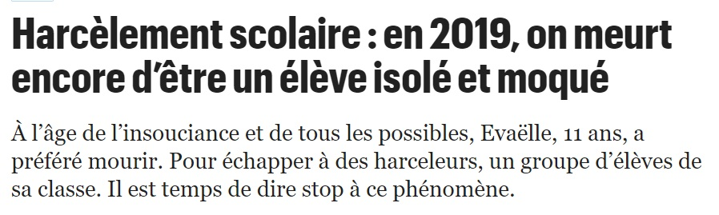

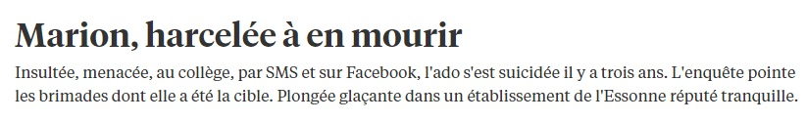
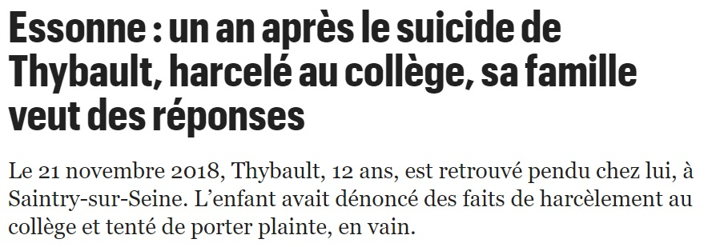

Le Harcèlement tue
Selon l’UNICEF, 1 adolescent harcelé sur 4 a déjà pensé au suicide
L’Histoire de Marion

Slide 13
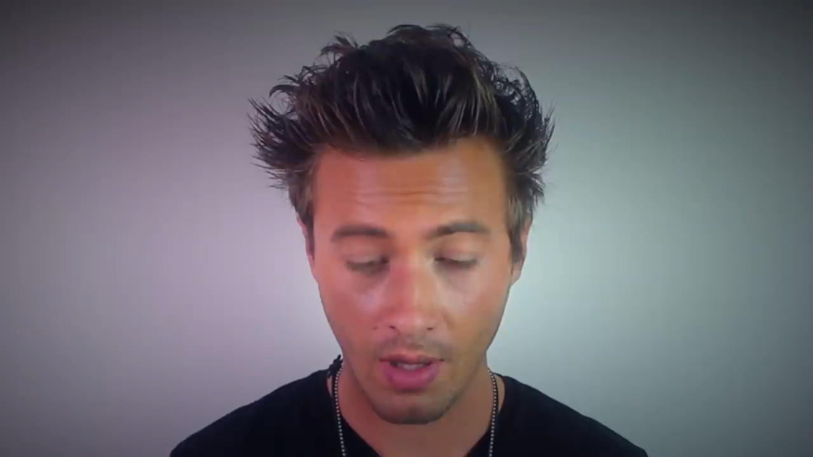
Tous concerné !

Slide 14
Alors, on en parle ?

